Slide 1
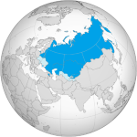
Евразийский
Экономический форум
Влияние процессов трудовой миграции
на социально-экономическое развитие Кыргызской Республики
Министр труда, социального обеспечения и миграции Кыргызской Республики
К.Б. Базарбаев
24-25 мая 2023
Москва

Slide 2
Договор об Евразийском экономическом союзе
Государственные программы содействия занятости
Единое экономическое пространство
Единый рынок труда
Сайт «Zanyatost.kg»
подключен к базе "Работа без границ"
.
Информационная система рынка труда
для отслеживания ситуации на рынке труда

Slide 3
Новые вызовы
3
Хрупкий мир
современные геополитические процессы демонстрируют насколько хрупок мир
01
02
Демография и миграция
Экология
Изменения климата, водный кризис
03
Информационные технологии
Развитие искусственного интеллекта оказывает все большее влияние на процессы во всем мире
04

Slide 4
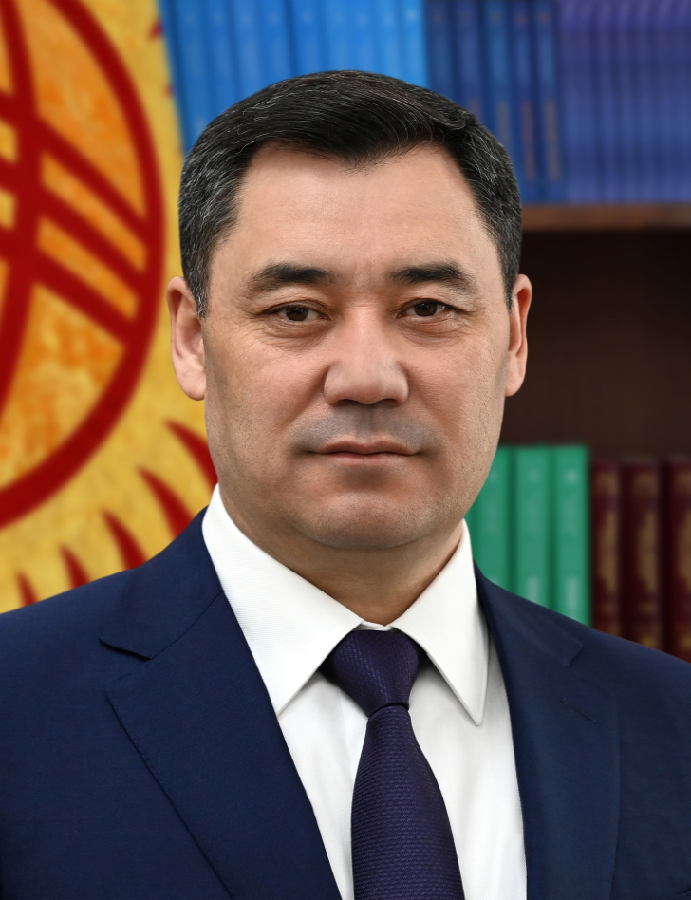
«Биздин мамлекеттин эң башкы байлыгы - биздин адамдарыбыз» –
Кыргыз Республикасынын Президенти С.Н.Жапаров
Президент
Кыргызской Республики Садыр Жапаров
Упорядочение миграционных маршрутов, обеспечение безопасности и здоровья мигрантов и их семей должно стать главной задачей государства

Slide 5
Миграционная ситуация в Кыргызской Республике
5
Население Кыргызстана
Трудовая миграция за рубеж
Усиливается тенденция в поисках достойной работы, вместе с семьями, для лучшего образования детей
7,1 млн. человек
ЕАЭС
2680,5
тыс чел
экономически активное население
Привлечение иностранной рабочей силы
11 тыс. чел.в среднем в год
1650,9
тыс
чел
1029,6
тыс
чел
Возвращение
этнических кыргызов их интеграция
Прибытие лиц ищущих убежище

Slide 6
2003
2004
2005
2006
2007
2008
2009
2010
2011
2012
2013
2014
2015
2016
2017
2018
2019
2020
2021
2022
Влияние трудовой миграции
Денежные переводы от трудовой миграции в Кыргызскую Республику
6
Негативные последствия трудовой миграции
Положительные эффекты трудовой миграции
Поступление денежных переводов
утечка человеческих ресурсов
снижение напряженности на РТ, развитие потребительского рынка
дефицит квалифицированных специалистов на национальном рынке труда
рост благополучия семей, достойное содержание детей и пожилых
уменьшение генофонда государства
поступление в республику новых технологий, освоение новых профессий
2928,2 млн $

Slide 7
Расширение географии трудоустройства и иностранная рабочая сила
7
2018-2019-жж
Рынок труда в Кыргызстане
становится привлекательным для иностранной рабочей силы
01
Изучение и знание иностранных языков и профессиональных навыков привели к трудоустройству граждан
Кыргызской Республики в европейских государствах, США и стран Юго-восточной Азии;
Рост
иностранной рабочей силы из Узбекистана, Индии, Багладеша
02
03
Квота
Кабинетом Министров Кыргызстана ежегодна устанавливается квота для привлечения иностранной рабочей силы – 16 670 чел.
Бюджет
Пополняется за счет разрешительной системы для иностранцев
04

Slide 8
Предложения для Единого рынка труда ЕАЭС
8
Создать
условия для устойчивого роста производительности труда
04
03
Разработать и внедрить
единую систему защиты и безопасности трудящихся и их семей
02
Создать
центры сертификации и признания квалификации для гармонизации и внедрения единых требований в государствах ЕАЭС
01
Совершествовать
систему профессионального и технического образования с учетом требований рынков труда

Slide 9
Благодарим за внимание !

